Slide 1
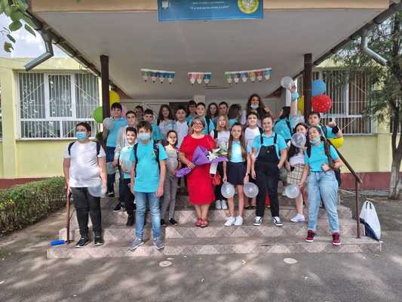
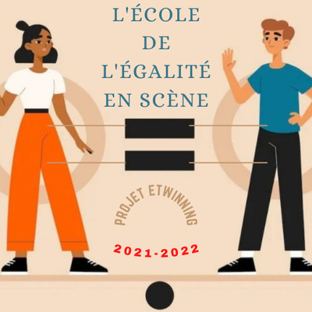
projet eTw "L'école de l'égalité en scène« 2021-2022
École ”Grigore Moisil“ Ploiesti
Résultats du questionnaire-Analyse comparative

Slide 2
1. Quel est ton sport préféré ?
Filles
Garçons

Slide 3
2. Quel sport est-ce que tu pratiques ?
Garçons
Filles

Slide 4
3. AUTREFOIS, quel était ton jeu préféré ?
Filles
Garçons

Slide 5
4. ACTUELLEMENT, pendant ton temps libre, quel est ton loisir préféré ?
Filles
Garçons

Slide 6
5. Ton occupation préférée dans la cour du collège?

Slide 7
6. Quelle est ta couleur préférée?
Garçons
Filles

Slide 8
7. Tes meilleurs/es copain.e.s ce sont ...

Slide 9
8.1. Ton héros/héroïne de fiction préféré (e) ?
Garçons
Filles

Slide 10
8.2 Ton influencer, You Tuber, Instagramer préféré?
Bianca Adam,
Iraphahell
GabrielYT02
Iraphahell
Olivia Addams
Markiplier,Dantdm
Bercea
Brewstew
Gannicus96
Bogdan IBM Family
Bbno$
B33croft
Bogdan IBM
Je n'ai pas.
Bogdan Ibm family
Pewdiepie
-
CipFlixTV
Tedereu
Theodd1sout
Joe Biden
IHTPINK
MrBeast

Slide 11
9. Ton personnage historique ou célèbre préféré ?

Slide 12
10. Ta matière préférée?
Filles

Slide 13
11. Quel sera ton futur métier ?

Slide 14
12. Est-ce que tu penses pouvoir réaliser tes rêves?

Slide 15
13. Regarde cette liste de valeurs et traits de caractère. A ton avis, quelles valeurs sont associées aux filles ? Quelles valeurs sont associées aux garçons ? Et quelles valeurs sont neutres ?

Slide 16
14. Si tu pouvais changer quelque chose chez toi, ce serait quoi?

Slide 17
15. Tu es chez toi, très déçu et fâché par quelque chose, comment réagis-tu?

Slide 18
16. Le niveau d’études de tes parents ?

Slide 19
17. Dans ta famille, qui a un métier rémunéré?

Slide 20
18. Les deux plus graves problèmes du monde sont …

Slide 21
23 garçons et 20 filles, élèves des classes VI B et C ont répondu à ce questionnaire
École Grigore Moisil Ploiesti/ Roumanie
Enseignante: Cristina Stan
Février 2022

